Slide 1
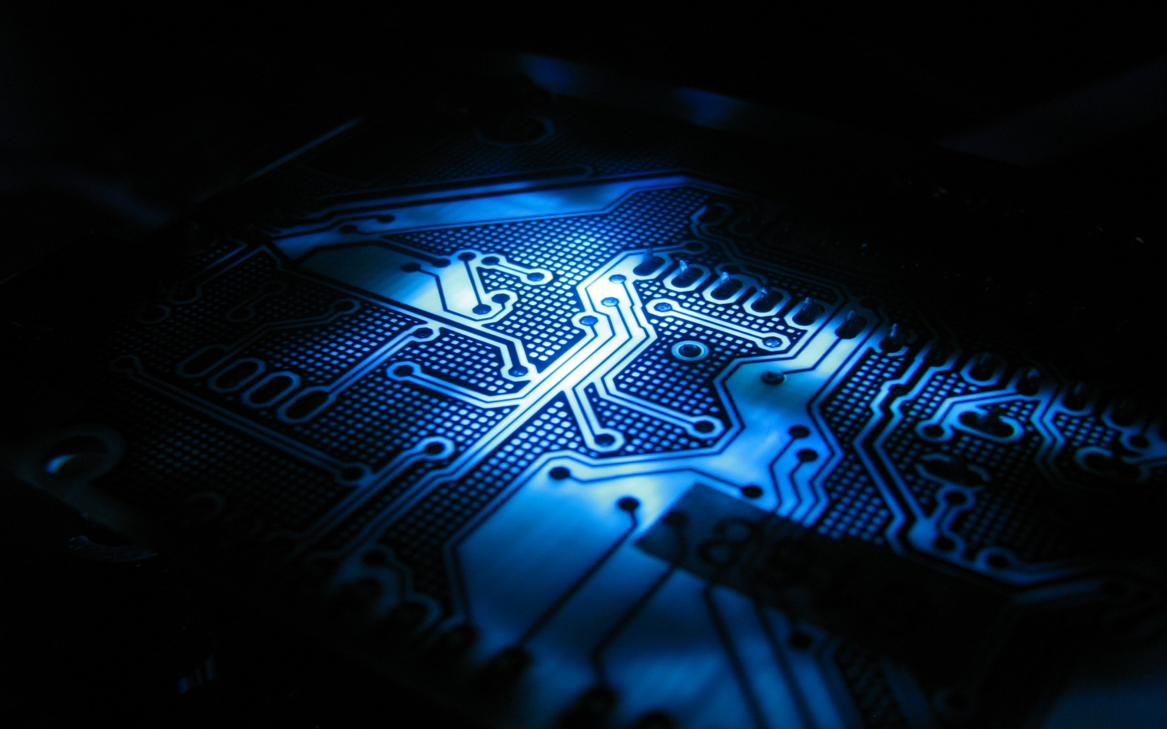
OPTOELEKTRONSKI I LASERSKI SISTEMI
-PROJEKAT-
Panić Milica E1 96/2022
Stefanov Miljana E1 89/2023

Slide 2
1
PROJEKTNI ZADATAK
SADRŽAJ
2
INTERFEJS
3
MERENJA
4
NEDOSTATAK I MOGUĆA UNAPREĐENJA

Slide 3
PROJEKTNI ZADATAK
Naziv projekta:
Merenje osvetljenosti i UV zračenja
Projektni zadatak:
Primenom UV 4 Click pločice realizovati aplikaciju za merenje osvetljenosti u luksima i indeksa UV zračenja. Potrebno je omogućiti grafičko podešavanje parametara akvizicije senzora.

Slide 4
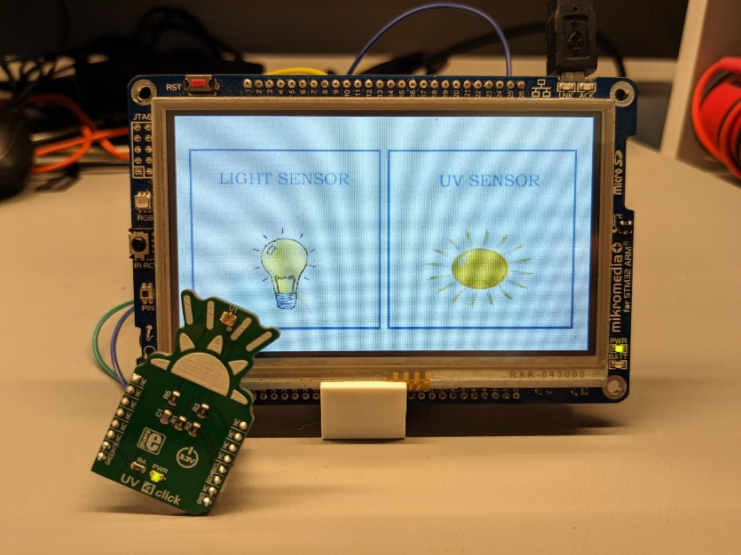
2. INTERFEJS
Notes:
Kada se upali ekran otvaraju se dva glavne opcije (button). Jedna opcija je uključivanje očitavanja ALS senzora, odnosno ambijentalnog osvetljenja. Druga opcija meri trenutni UV index.

Slide 5
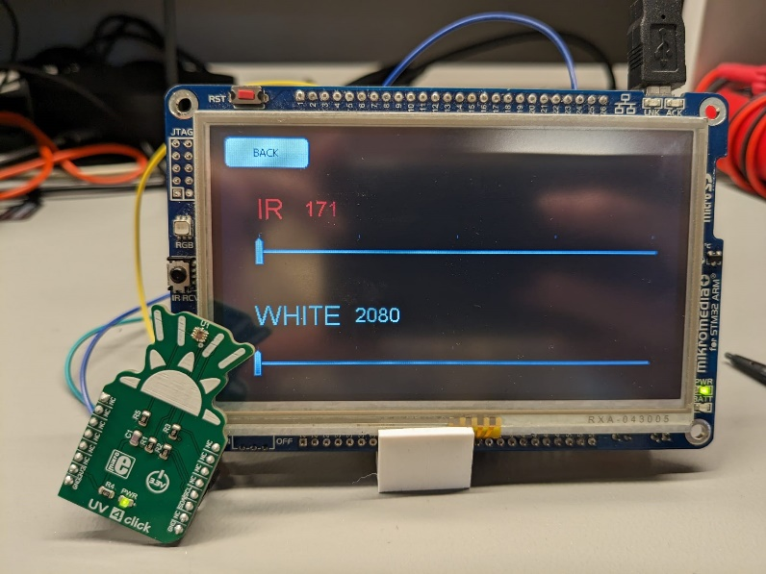
2. INTERFEJS
Notes:
24µs
48µs
96µs
195µs
390µs

Slide 6
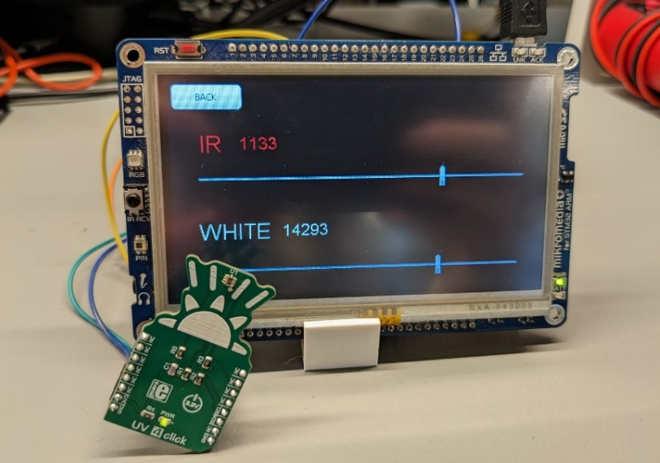
2. INTERFEJS
Notes:
195µs

Slide 7
2. INTERFEJS
Notes:
Kada se upali ekran otvaraju se dva glavne opcije (button). Jedna opcija je uključivanje očitavanja ALS senzora, odnosno ambijentalnog osvetljenja. Druga opcija meri trenutni UV index.

Slide 8
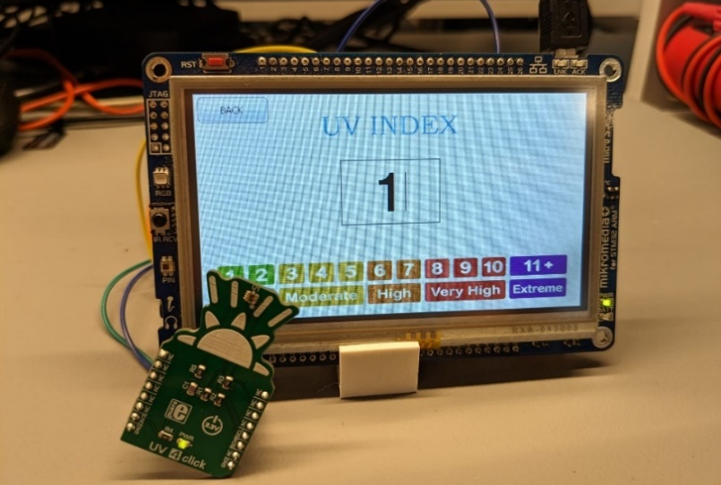
2. INTERFEJS
Notes:
Na dnu displeja nalazi se legenda na osnovu koje može da se vidi da li dobijen UV indeks
opasan i da li čovek treba dodatno da se zaštiti od sunčevih zraka ili ne. Isto imamo kao i u levom
prozoru dugme BACK uz pomoć kojeg može da se korisnik vrati u glavni meni.

Slide 9
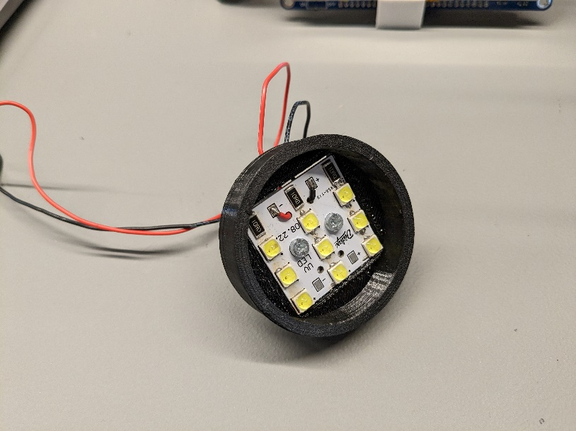
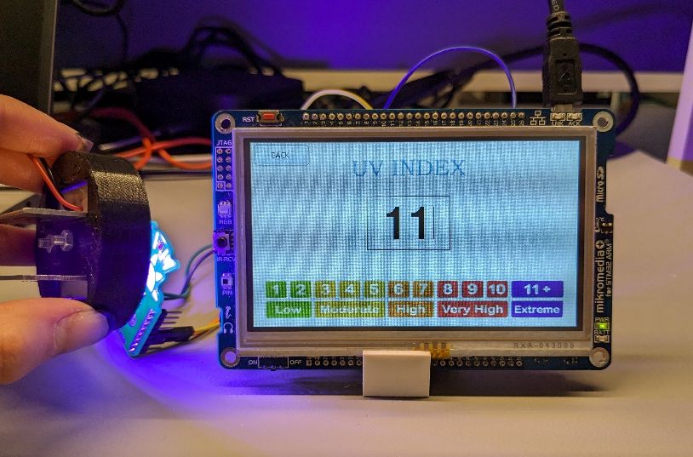
3. MERENJA

Slide 10
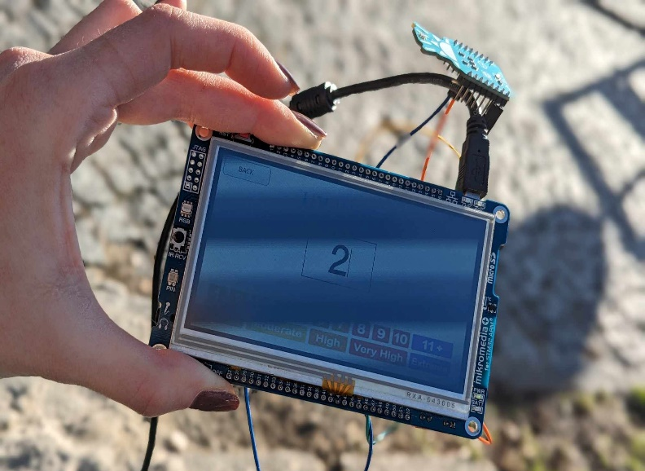
3. MERENJA

Slide 11
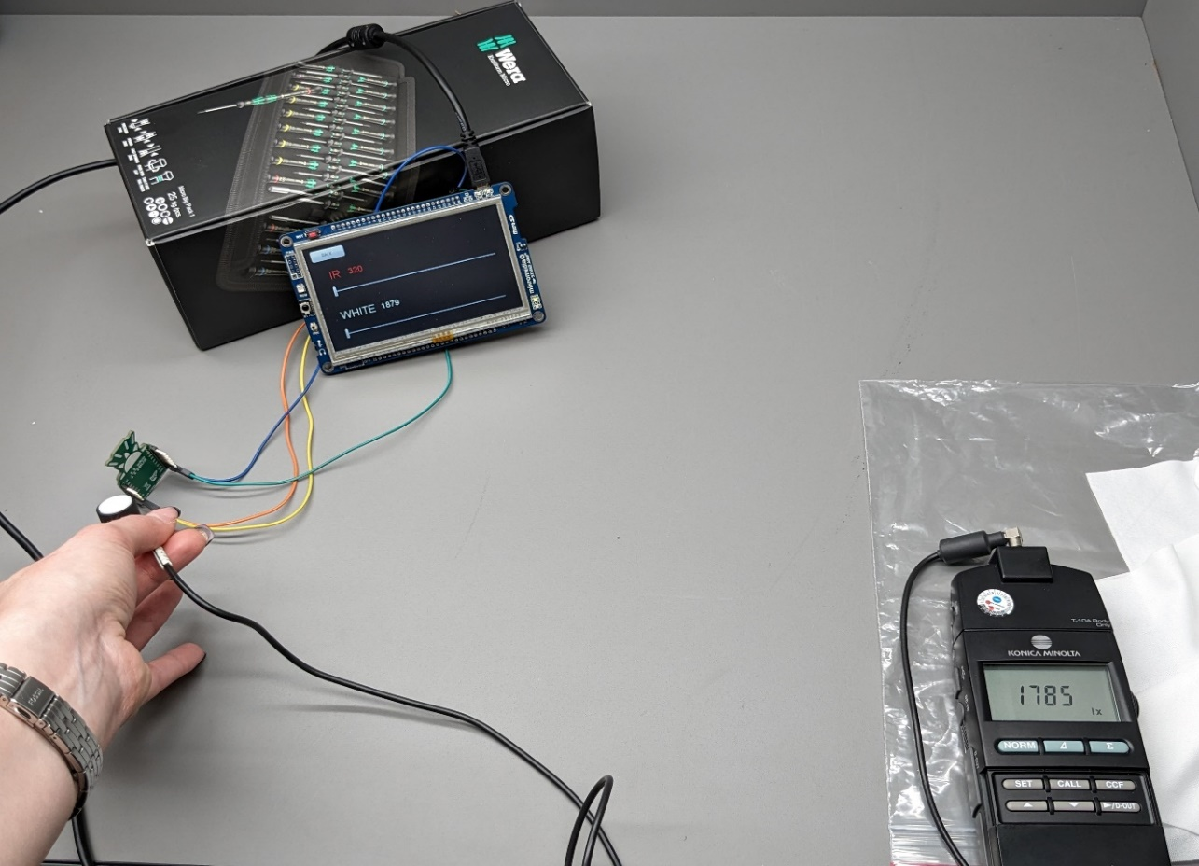
3. MERENJA

Slide 12
4. NEDOSTATAK I MOGUĆA UNAPREĐENJA
Nedostatak:
Brzo ispisivanje rezultata
Moguća unapređenja:
Dodavanje dodatnih prozora
Umesto ispisivanje brojeva, rezultati da se prikazuju grafički
Dodavanje vreme integracije
Slajder da se zameni listom
Notes:
Tokom same izrade projekta nismo nailazili na veće poteškoće, ali samo izvršenje projekte ima jedan nedostatak koji nije toliko primetan, ali treba naglasiti, a to je brzo ispisivanje vrednosti i ne tako brz odziv displeja.
Parametar koji podešava na koliko senzor prikazuje rezultate ne može da se podesi tako da može korisnik da isprati rezultate. Rezultati se previše brzo ispisuju i korisnik može da vidi prvu cifru, pod uslovom da se ne menja, a drugu neće moći da pročita. Iz tog razloga uveden je brojač koji ide do petsto i onda tek ispisuje rezultat merenja na displeju. Ovako uvedeno kašnjenje utiče na to koliko brzo odreaguje ekran na naš dodir. Korisnik možda neće primetiti neko veliko kašnjenje, ali vidi se razlika u odzivu ekrana pre uvođenja kašnjenja i posle. Ovo je rešenje bolje od prethodno razmatranog gde je bio ubačen GUI_Delay i tu je trebao korisnik da drži dugme par sekundi i da sačeka još koji sekund kako bi displej odreagovao.
Moguće unapređenje datog projekta u vidu dodavanje još prozora. U ovom projektu imali smo dva prozora, jedno koje je merilo UV indeks i drugo što je merilo ambijentalnu osvetljenje i infracrveno. Unapređena verzija bi imala tri prozora. Prvi prozor koji meri Large white i white, drugi prozor bi merio tri opsega infracrvenog spektra (Small, Medium, Large) i zadnji, odnosno treći prozor koji pokazuje UV indeks. Ukoliko korisnik ne želi da mu se ispisuju brojevi, može da se doda grafik. Još jedna mogućnost za vreme integracije jeste da se doda još par vremena i umesto da to bude predstavljeno slajderom, može da se napravi lista i odatle korisnik da bira željano vreme. Mogućnosti su bezbrojne, sve zavisi od korisnika kako želi da date vrednosti budu prikazane i koje vrednosti su mu potrebne.

Slide 13
HVALA NA PAŽNJI!

